Slide 1
Автоматизация звуков [Л], [Л']

Slide 2

Помогите Лилипутику выполнить задания
Говорите правильно, красиво!
Лилипутик

Slide 3


Посмотрите на профиль звука Л и ответьте на вопросы:
Где находится язык, когда мы правильно произносим звук Л?
Звук Л говорим с голосом или без голоса?

Slide 4

А теперь проверьте себя!
Кончик языка упирается в верхние зубы.
Звук произносим с голосом.
Всё верно?
Умница!

Slide 5
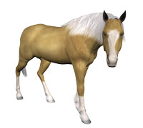
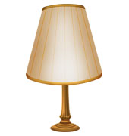
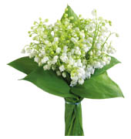
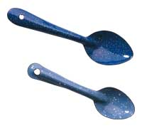
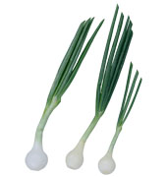
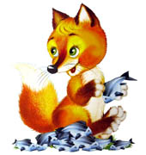
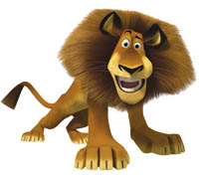
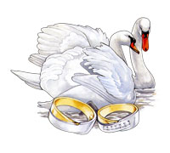
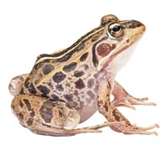
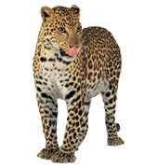
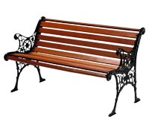
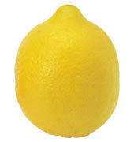
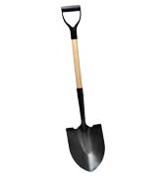
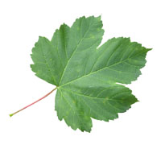
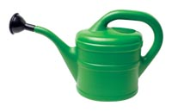
НАЗОВИТЕ КАРТИНКИ

Slide 6
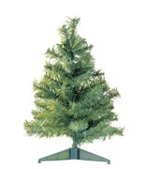
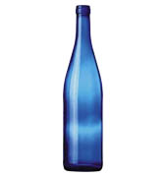
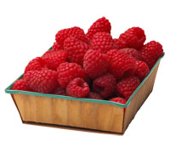
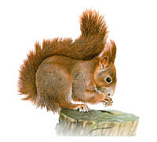
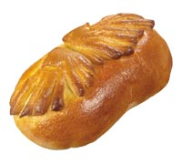
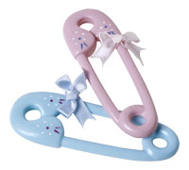
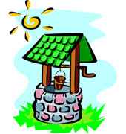
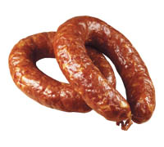
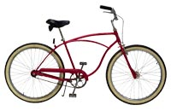
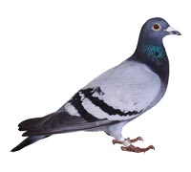


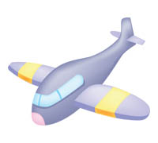
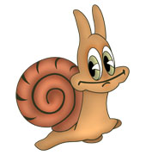
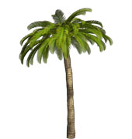
НАЗОВИТЕ КАРТИНКИ

Slide 7

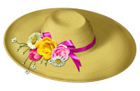


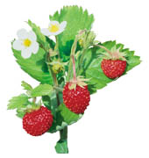
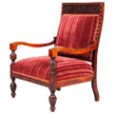
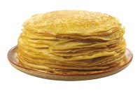
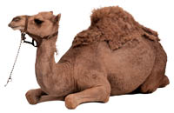


ПРАВИЛЬНО ПОДБЕРИТЕ КАРТИНКИ К СЛОВАМ
ЗЕЛЕНЫЙ
ВКУСНЫЕ
УДОБНОЕ
НОВЫЙ
НАРЯДНАЯ
СТАРЫЙ
КРАСИВЫЕ
ВЕСЕЛЫЙ
АРОМАТНАЯ
НОВОГОДНЯЯ

Slide 8
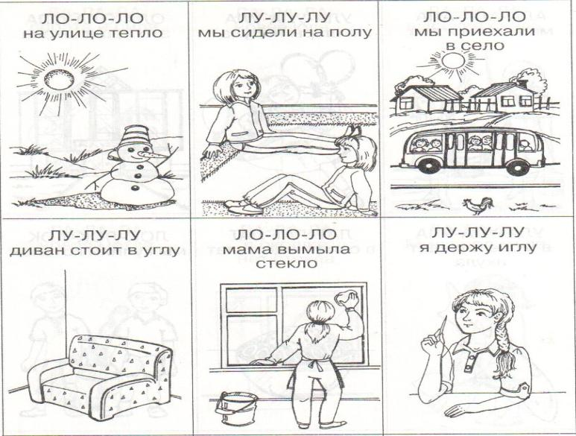
ДОПОЛНИТЕ ЧИСТОГОВОРКИ

Slide 9
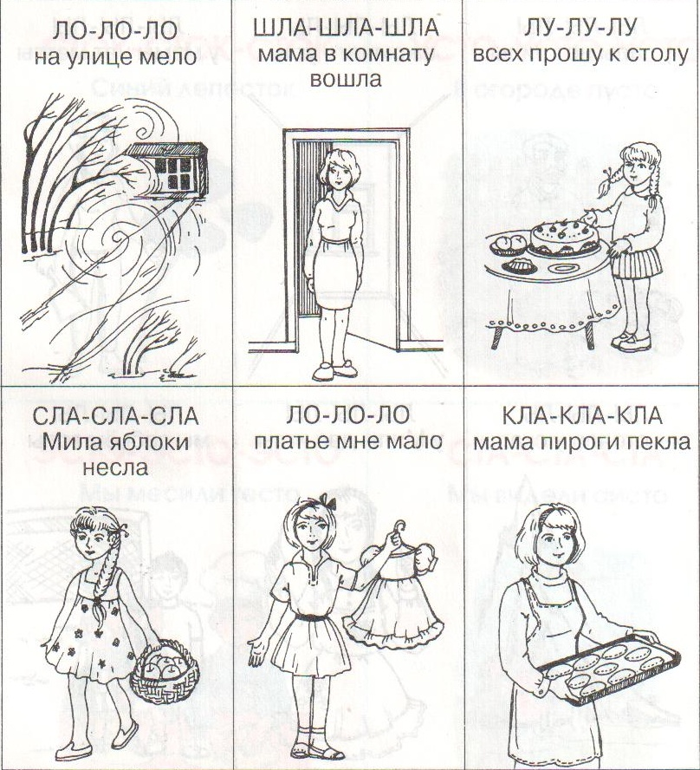
ДОПОЛНИТЕ ЧИСТОГОВОРКИ

Slide 10
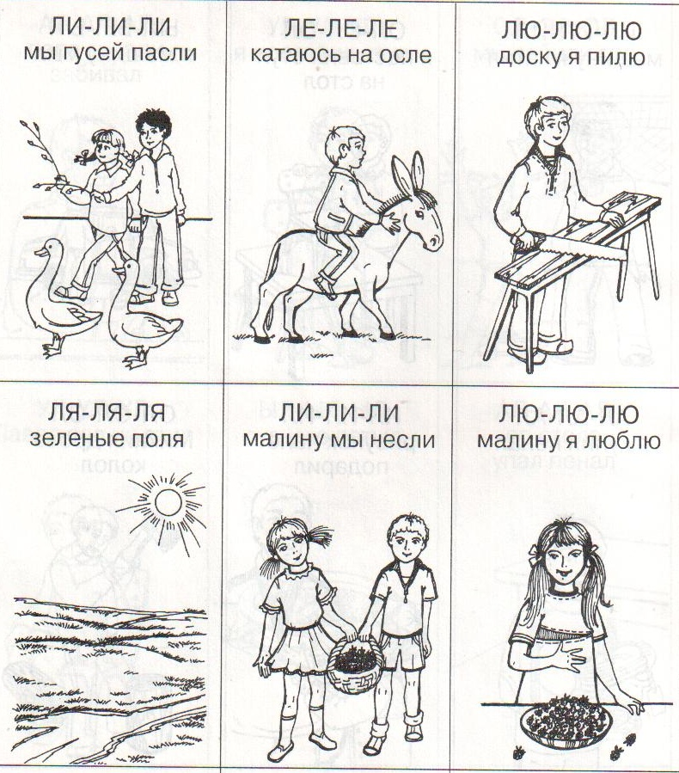
ДОПОЛНИТЕ ЧИСТОГОВОРКИ

Slide 11
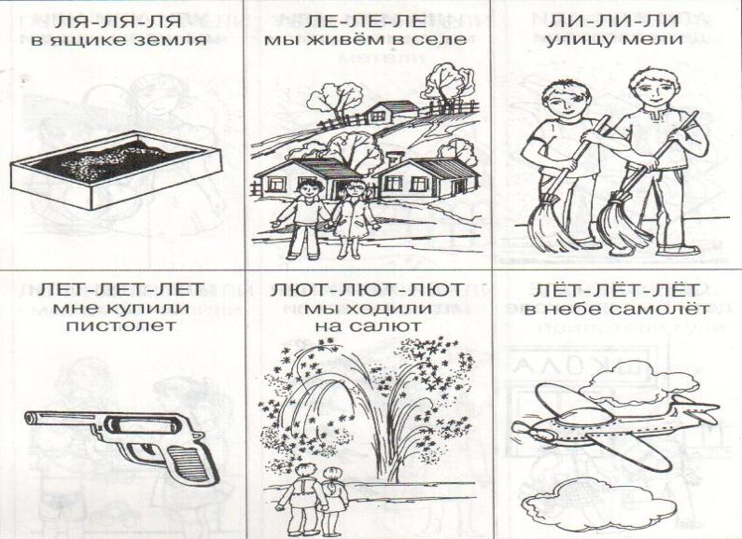
ДОПОЛНИТЕ ЧИСТОГОВОРКИ

Slide 12
Отгадайте загадки
Кто зимой холодной ходит злой, голодный?
Я землю копала, ничуть не устала. А кто мной копал, тот и устал.
Круглое, румяное с дерева упало, Любе в рот попало.

Slide 13

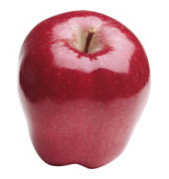
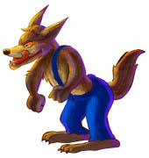

Проверьте себя !
Это
Всё верно?
МОЛОДЦЫ!

Slide 14
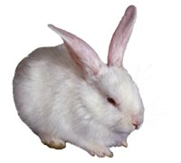
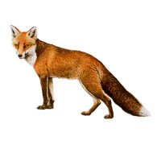
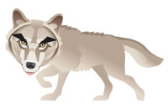

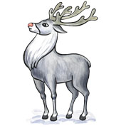
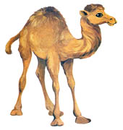

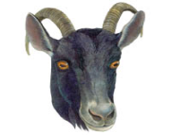
НАЗОВИте ПРАВИЛЬНО
Дикие животные – это …
Домашние животные – это …

Slide 15

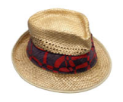
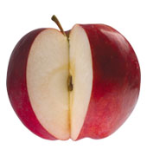
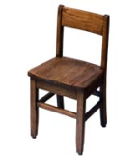
Распределите правильно картинки.
Одежда Мебель Продукты

Slide 16
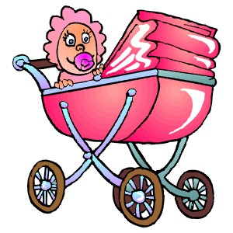


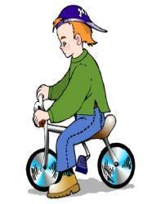

Придумайте предложения по картинкам.

Slide 17

Вы замечательно поработали!
Молодцы!
Всегда правильно
говорите звук Л !

